Slide 1


简单
VISION PLAN
专注
布料外观检测视觉方案（2D）
共创
共赢

Slide 2

01
项目描述
02
项目验证
目录
03
配置清单
04
逻辑流程
CONTENTS
05
评估结果&注意事项
06
售后服务

Slide 3

01
项目描述
●产品名称：布料
●检测内容：破损
●产品材质：布
●产品颜色：黑色
●检测区域(mm × mm)：1000.0 * 1000.0
●最大工作距离(mm)：不限制
●最小工作距离(mm)：不限制
●来料方式：传
●最小缺陷分辨要求(mm)：0.5
●检测节拍(pcs/min)：5
●检测时产品运动速度(m/s)：2
●工作距离(mm)：1147
方案布局图

Slide 4

02
项目验证
参数名称 | 参数值
面阵相机型号 | A780AMU000
面阵相机类型 | 面阵相机
相机接口类型 | USB3.0
相机像素 | 2840 * 2840
镜头型号 | FA1602D
镜头品牌 | 长步道/CHIOPT
镜头焦距 | 16mm
镜头接口 | C
A(工作距离) = 1147mm, B(视野宽度) = 550mm, C(视野长度) = 550mm
视野图

Slide 5

02
项目验证
检测流程

Slide 6
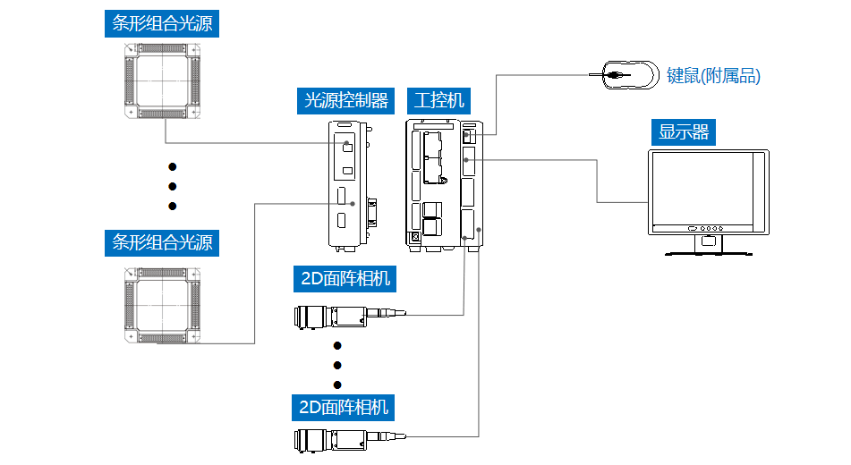
03
配置清单
系
统
构
成

Slide 7

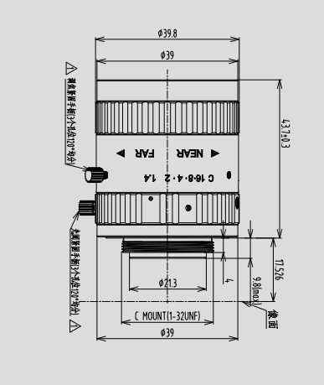
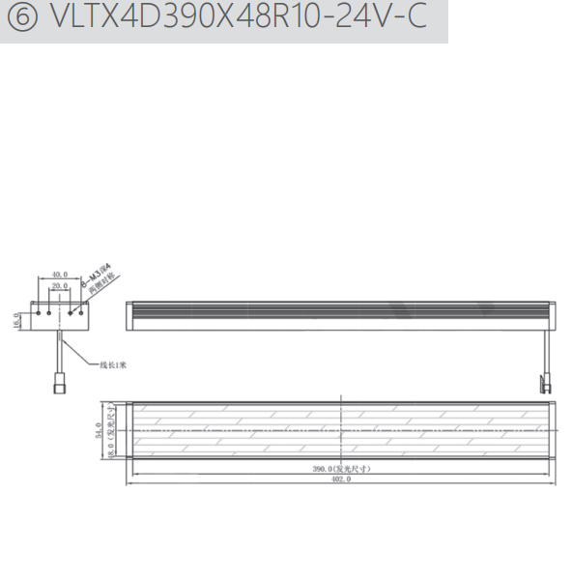
03
配置清单
相机尺寸图
光源尺寸图
镜头尺寸图

Slide 8
03
配置清单
序号 | 名称 | 型号 | 单位 | 数量 | 厂家
1 | 面阵相机 | A780AMU000 | 台 | 4 | 大华/dahua
2 | 镜头 | FA1602D | 个 | 4 | 长步道/CHIOPT
3 | 光源 | VLTX4D490X44R8X-DF-24V | 个 | 8 | 纬朗/VLight
4 | 工控机 | - | 台 | 1 | -
5 | 显示器 | - | 台 | 1 | -
6 | 软件 | MechMind-DLK | 套 | 1 | MechMind

Slide 9
04
逻辑流程
逻辑流程
├── 图像采集
│ ├── 使用工业相机采集布料表面图像，确保覆盖1000*1000mm检测区域
│ ├── 采用均匀光源消除阴影干扰，避免黑色布料反光影响缺陷特征
│ └── 设置ROI框选布料主体区域，排除传送带等背景干扰
├── 预处理
│ ├── 调整图像亮度/对比度增强缺陷与背景的差异
│ ├── 应用高斯滤波降低噪声干扰
│ └── 使用网格剪切工具将大尺寸图像分割为小图块（建议256*256），提升小缺陷（0.5mm）的识别精度
├── 缺陷检测
│ ├── 新建缺陷分割模块工程，导入标注好的布料缺陷数据集
│ ├── 创建"破损"类别，使用多边形工具精细标注各类破损形态（孔洞/撕裂/污渍）
│ ├── 配置数据增强参数：启用旋转（±15°）、平移（±5%）、亮度调整（±20%）提升泛化能力
│ ├── 设置输入尺寸为1024*1024，确保0.5mm缺陷在图像中至少占2个像素
│ ├── 启动训练并监控精度曲线，建议总轮次设置为300-500轮
│ └── 验证阶段通过调整置信度阈值（建议0.75-0.85）优化误检率
├── 结果处理
│ ├── 输出缺陷位置坐标与面积数据
│ └── 生成带缺陷标记的检测图像用于人工复核
└── 统计处理
├── 记录每批次检测的缺陷数量统计
└── 生成检测准确率日报表（TP/FP/FN指标）

Slide 10
05
评估结果&注意事项
05 评估结果 & 注意事项
现场环境
相机安装
物料一致性
风险点：黑色布料在高速运动（2m/s）下易因反光或阴影导致缺陷特征弱化
解决方案：采用条形组合光源+漫射板设计，确保检测区域均匀照明并消除动态阴影
风险点：1147mm长焦距下相机振动易导致图像模糊（尤其在550mm×550mm大视野场景）
解决方案：使用C型支架+减震垫固定相机，并预留30mm机械余量防止传送带震动干扰
风险点：布料纹理/厚度差异可能引发0.5mm级微小缺陷误检
解决方案：预处理阶段启用自适应直方图均衡化算法，结合多尺度边缘检测补偿材质差异

Slide 11

06
售后服务
该设备上线后使用初期，我们会派专人进行全程跟踪；
处理解决可能发生的设备异常；
对现场人员进行培训指导；
设备调试完成后：售后服务一年；
若客户提出设备升级需求，我们会及时为您提供升级新方案。

Slide 12





机器视觉方案提供商
0535-2162897
www.ytzrtx.com
image@ytzrtx.com
山东省烟台市经济技术开发区泰山路86号内1号

